Slide 1



TIME
LIFE
POINT
Game over…
Next game..!

Slide 2

그렇게 당신은 파랑의 정령이 되어
무사히 그곳에서 탈출 했답니다.
-끝-

Slide 3

이렇게 사라질 수는 없어…안돼…

Slide 4
난 그러지 말았어야 했다……

Slide 7
히히히..

Slide 9

please push on Space.

Slide 11
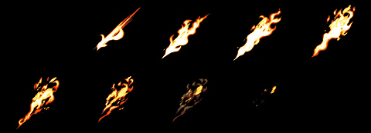




TIME
LIFE
POINT
TIME
LIFE
POINT

